Slide 1
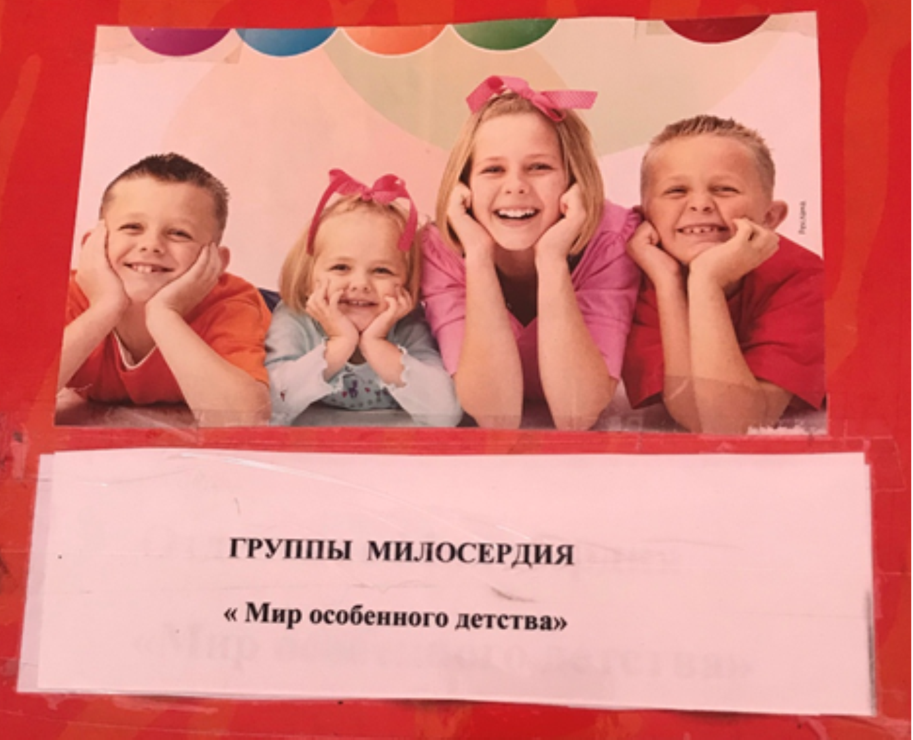
Обучение по интегрированным занятиям обучающихся с тяжёлыми множественными нарушениями развития.
Мастер-класс по теме: «Рассказ о собаках по пиктограмме».
Государственное общеобразовательное казённое учреждение Иркутской области
«Специальная (коррекционная) школа № 5 г. Иркутска»
Учитель-дефектолог:
Аввакумова Н.В.

Slide 2
Индивидуальное интегрированное занятие по окружающему природному миру по АООП (интеллектуальные нарушения, 2 вариант) и ТМНР, по СИПР-1 (1 уровень развития) на базе группы Милосердия ИДДИ №2 с обучающейся Кирой М.
Мастер-класс
Интеграция: окружающий природный мир, альтернативная коммуникация, окру-жающий социальный мир, математические представления, изобразительная деятель-ность, двигательное и сенсорное развитие

Slide 3
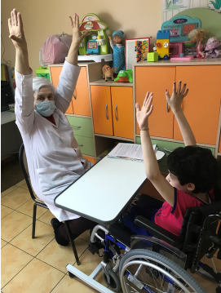
2. Ритмическая физминутка «Солнышко»
(по показу учителя с речевым сопровождением)
Цель: настроить ребёнка на рабочий лад, активи-зировать работоспособность во время занятия.
Вот так солнышко встаёт,(поднимаем руки вверх)
Выше, выше, выше. (тянем руки вверх)
К ночи солнышко зайдёт.(опускаем руки на пояс)
Хорошо, хорошо солнышко смеётся! (повороты влево-вправо)
А мне под солнышком весело живётся! (хлопаем в ладоши)
Давай улыбнёмся друг другу. Всё хорошо? Да? Кивни.

Slide 4
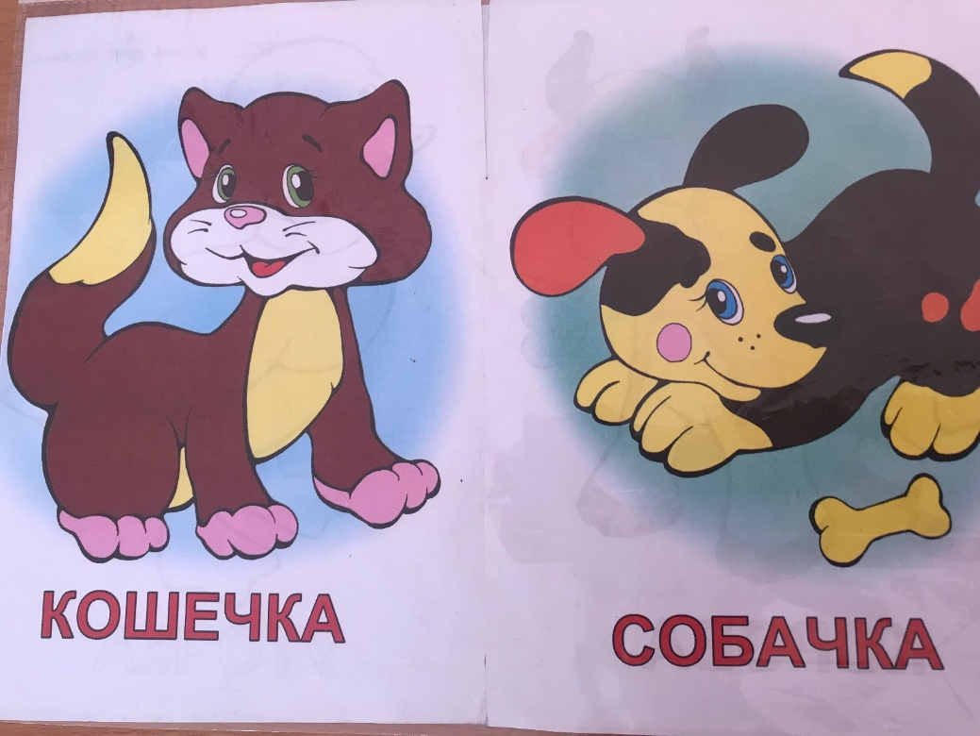
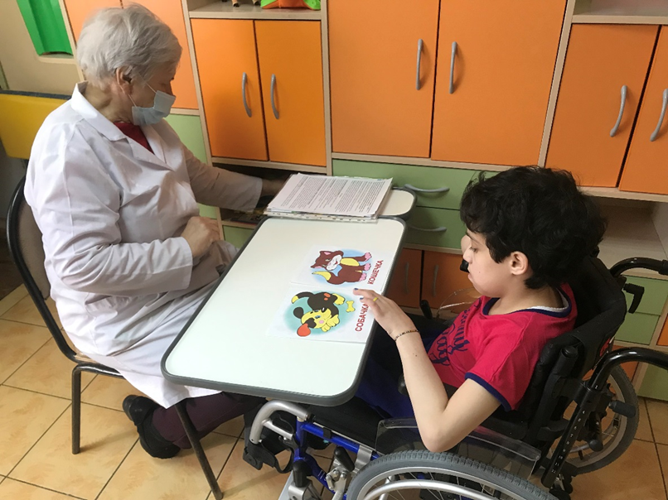
3. Сюрпризный момент.
Цель: с помощью загадки обогащение пассивного словаря, учить ребёнка подмечать особые признаки и самостоятельно делать выбор между двумя животными.
Загадка: Я дом сторожу.
Я громко лаю гав-гав-гав!
И домой не пускаю.
- Кто это? Покажи пальчиком на картинку.

Slide 5
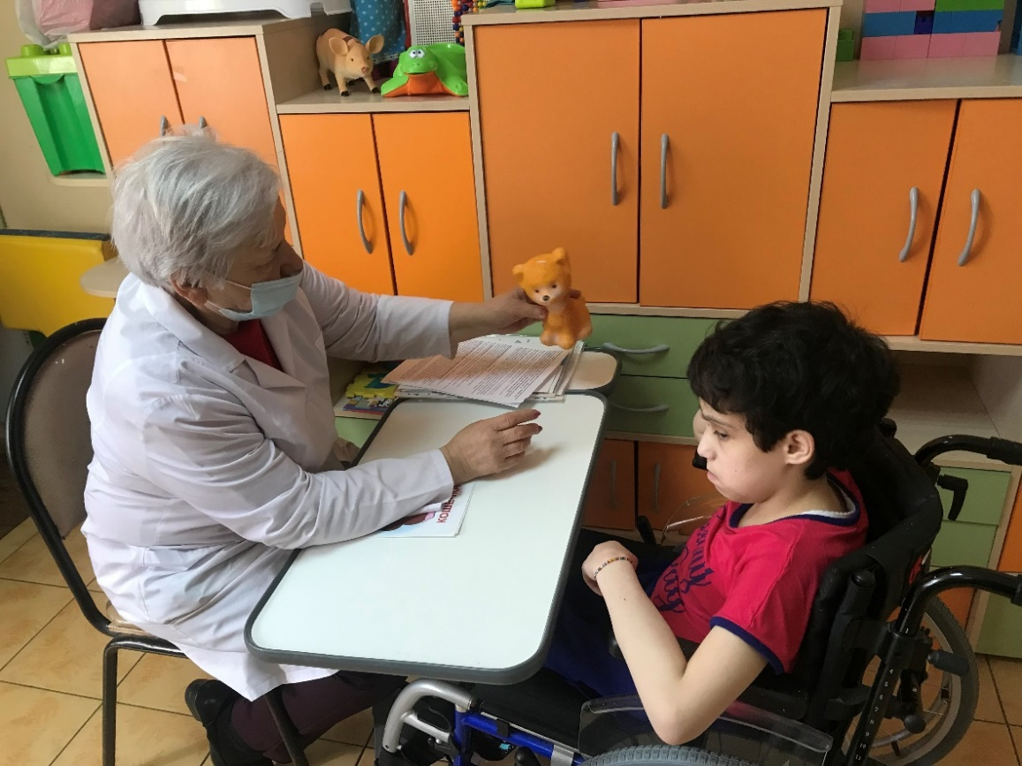
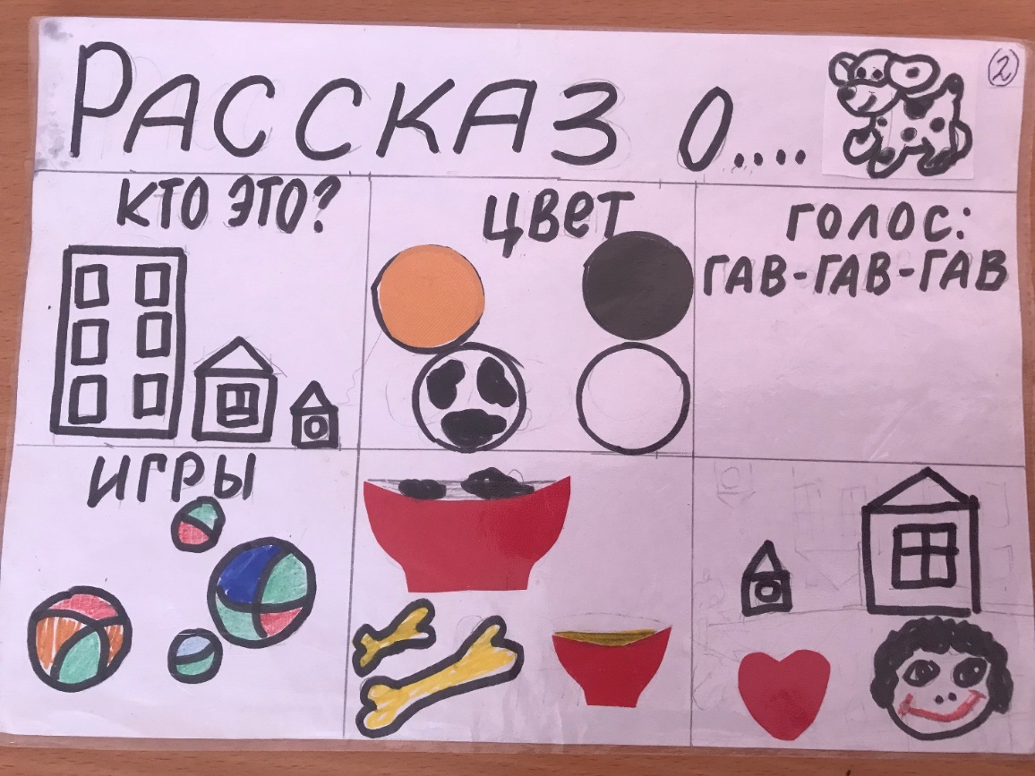
4. Игровая технология
Цель: Формирование у ребёнка интереса к предстоящему занятию, активизировать пассивную речь.
К нам пришла собачка Дружок, она будет смотреть как ты занимаешься и составляешь рассказ по табличке.
Понятно тебе? Кивни головкой.

Slide 6
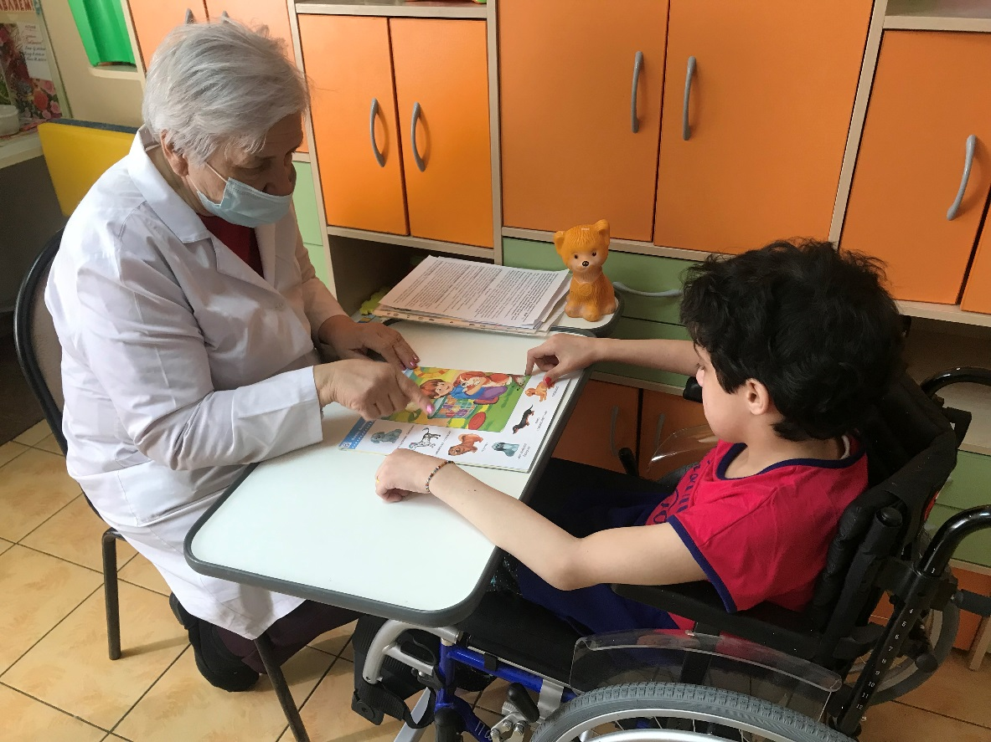
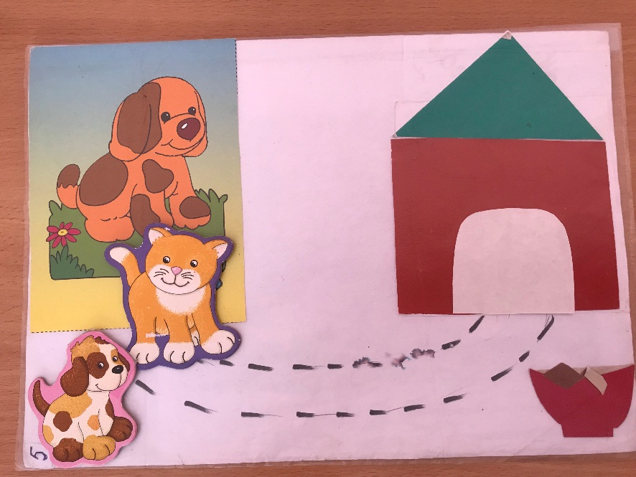
5. Работа по картине «Какие бывают собаки», используя пиктограмму.
Цель: Формирование умение внимательно рассматривать картину, устанавливать коммуникативное общение, используя пиктограмму при значительной помощи педагога.

Slide 7
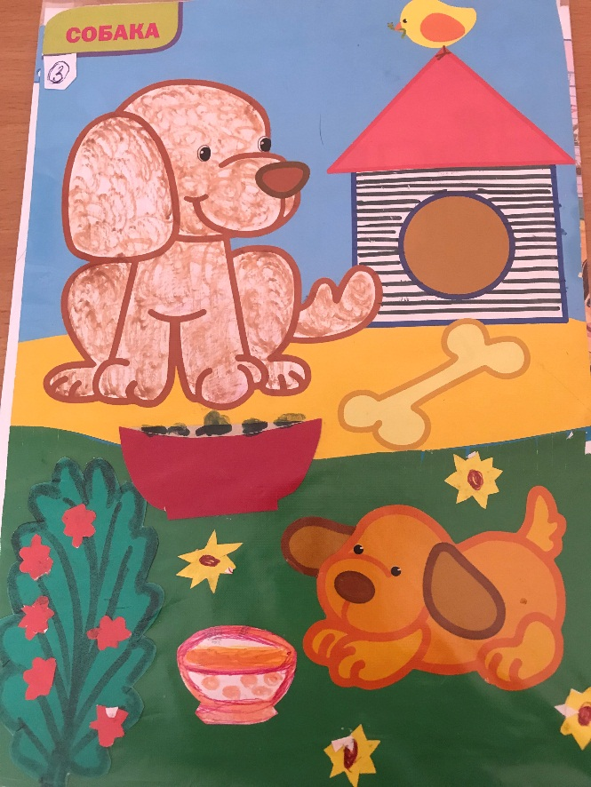
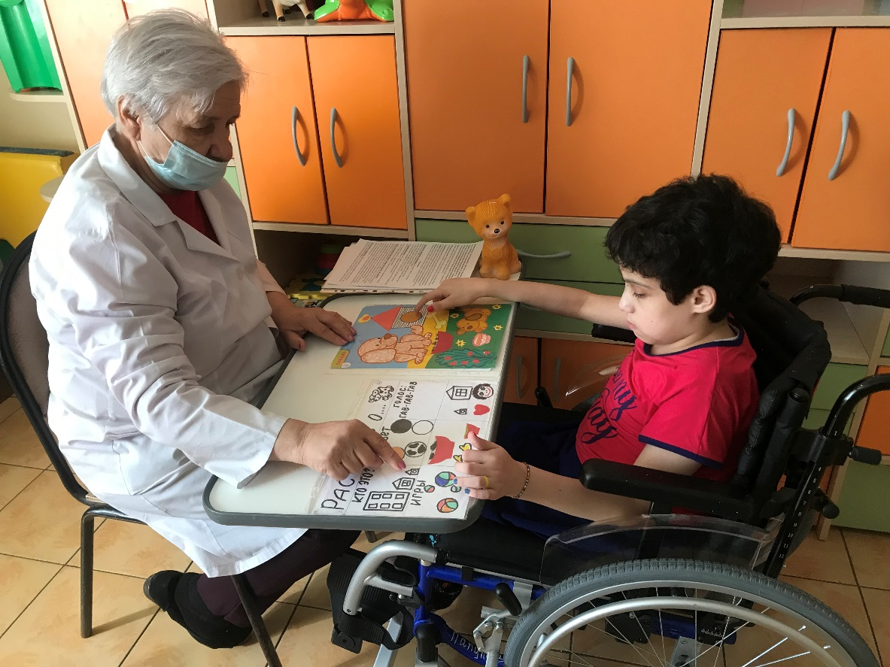
6. Работа по картинке «Собака и щенок»
Цель: активизировать пассивную речь новыми словами (рыжая, будка, лакает молоко); учить соотносить вопросы с показом по таблице.

Slide 8
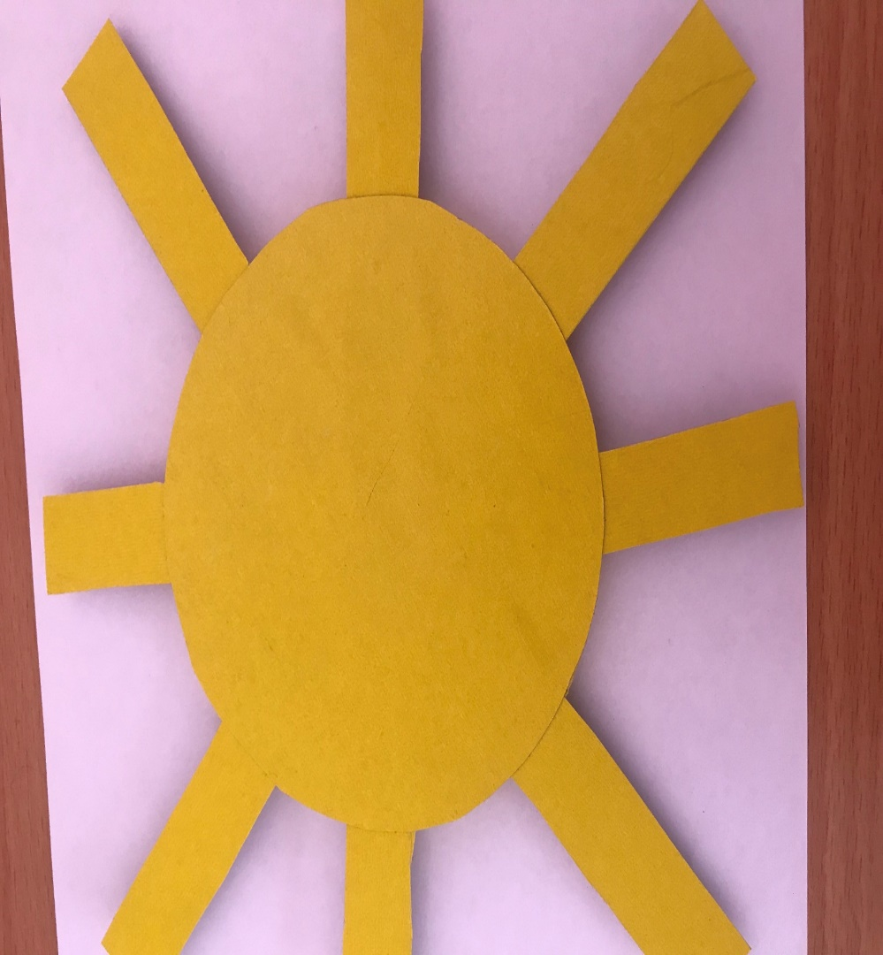
7. Зрительная гимнастика с речевым сопровождением и игрушкой «Лучики солнышка». Цели: Снятие зрительного напряжения с продуктивной работой в середине занятия. Учить выполнять команды, наблюдая за перемещением лучиков. Профилактика и развитие мышц шеи, спины и рук.
Лучик солнца озорной, поиграй - ка ты со мной! ( Моргание глазками)
Взгляд вправо отведу, лучи солнца я найду! (Поворот и взгляд вправо)
Теперь влево посмотрю, снова лучик я найду! (Поворот и взгляд влево)
Лучик Солнца озорной, очень весело с тобой! ( Моргание глазками)

Slide 9
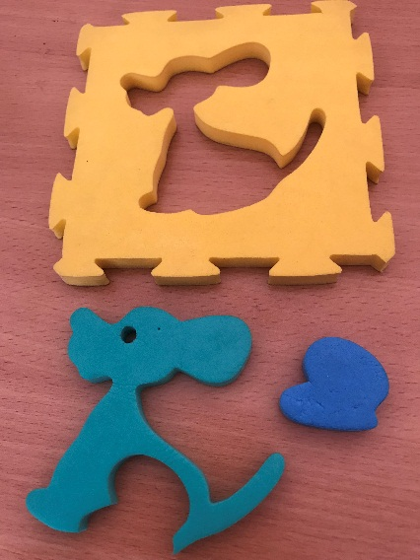
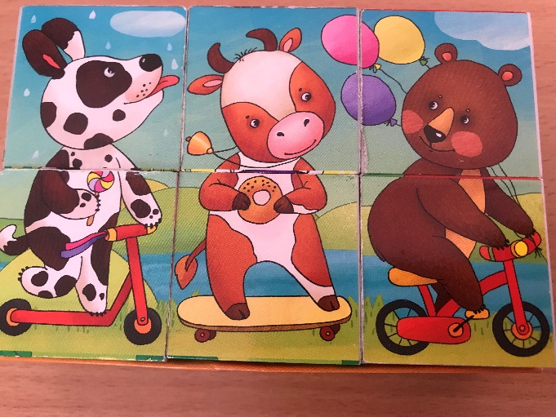
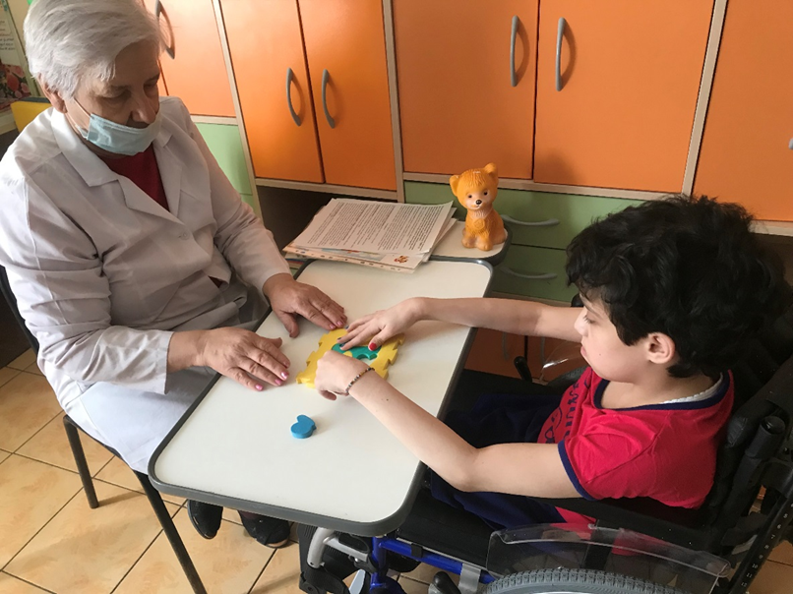
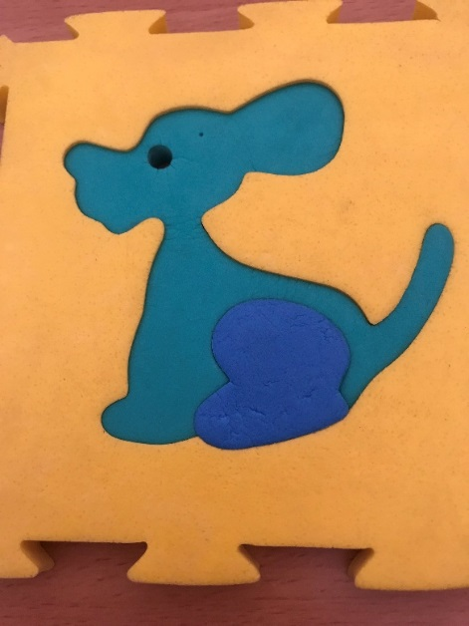
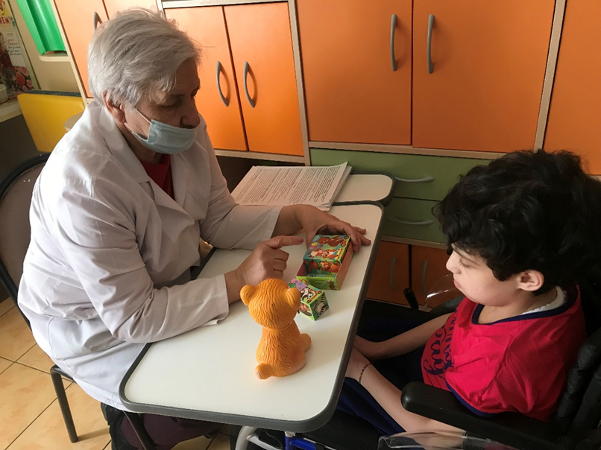
8. Дидактическая игра «Помоги Дружку собрать собачку из кубиков» и пазлов.
Цели: развитие мелкой моторики пальцев рук; правильно подбирать части к картинкам, развитие воображения и сообразительности

Slide 10
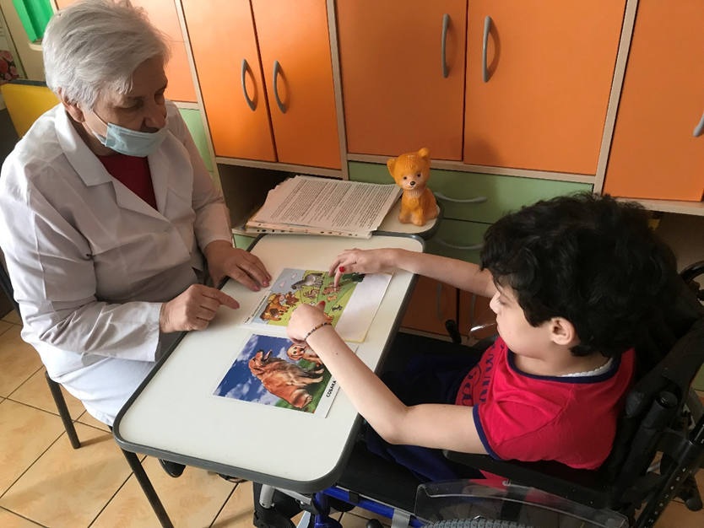
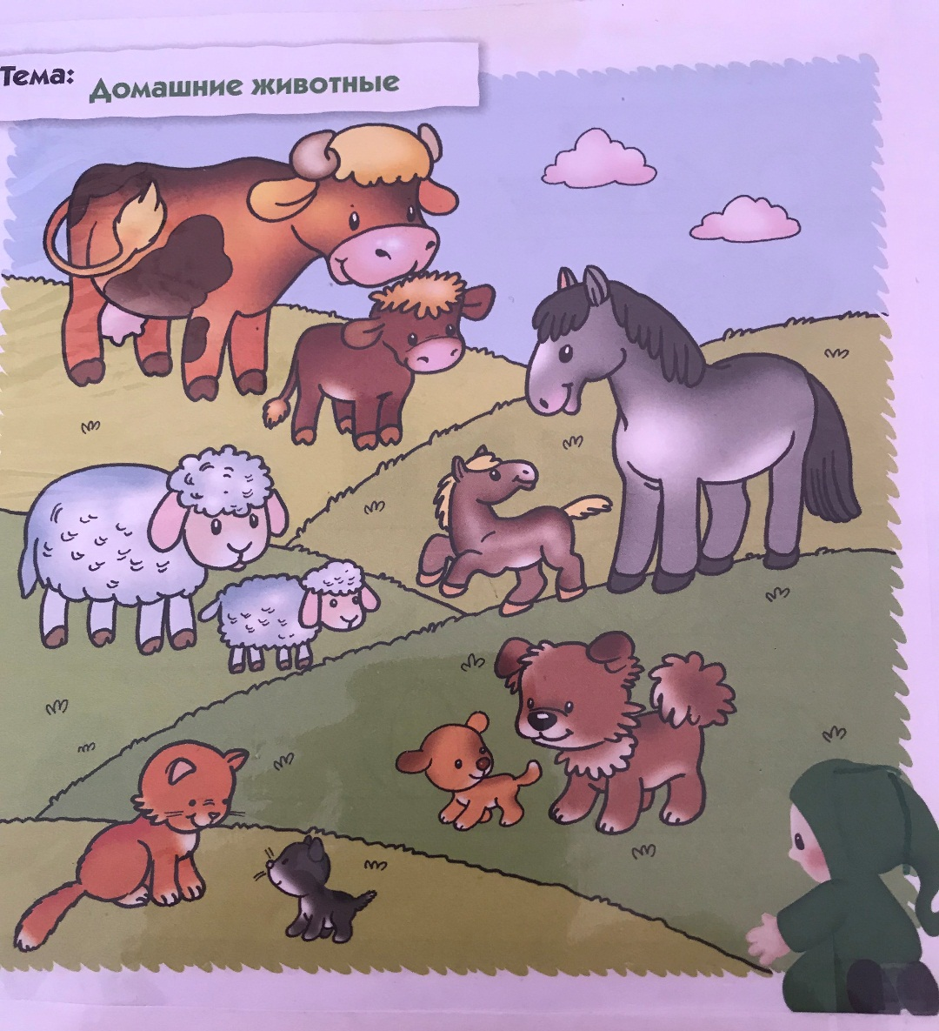
9. Дидактическая игра «Найди собаку и щенка».
Цели: Закрепить понятие о домашних животных, умение ориентироваться на картинке.

Slide 11



Slide 12
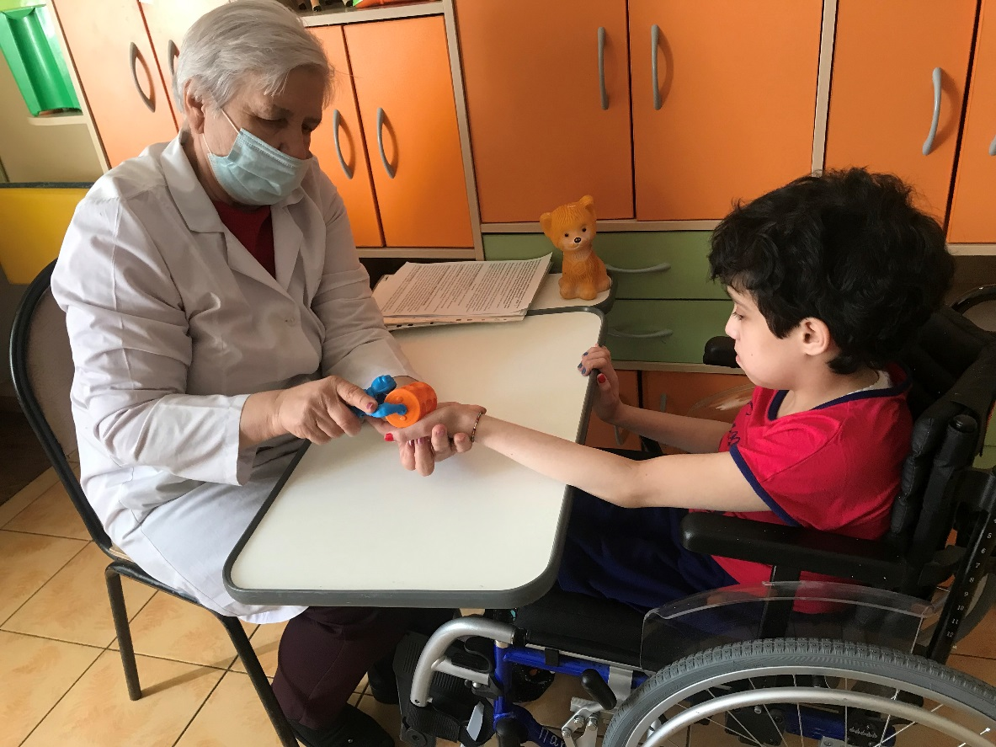
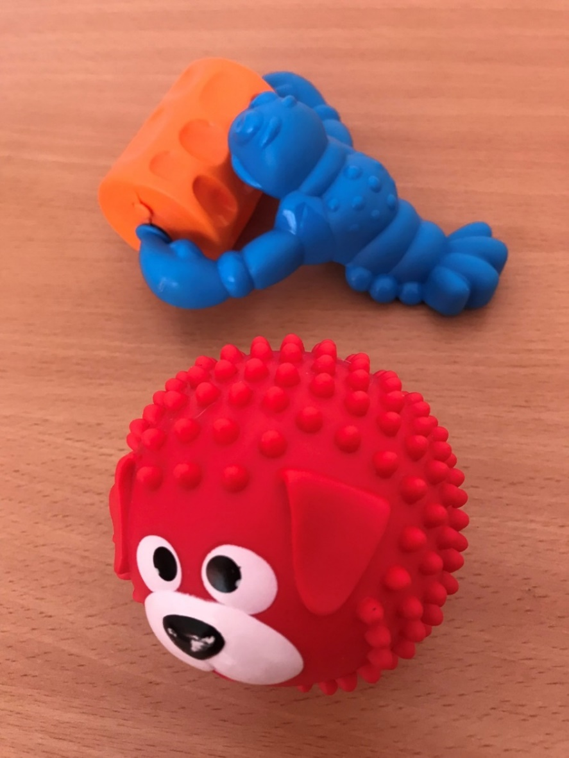
11. Массаж кистей и пальцев рук с С-Джок, валиком с речевым сопровождением.
Цели: воздействие на биоактивные точки рече-двигательных зон, имитирующих движение ёжика, двигаясь от кончика к основанию.

Slide 13
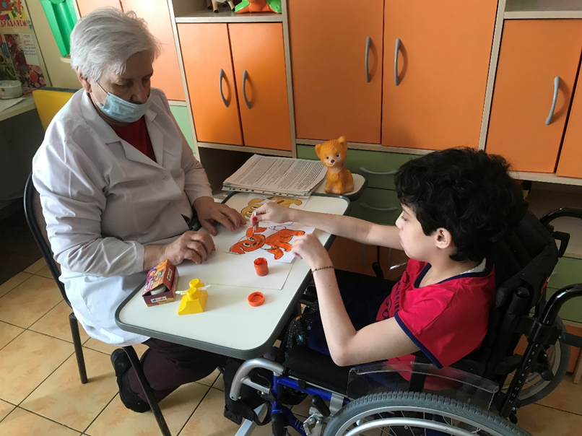
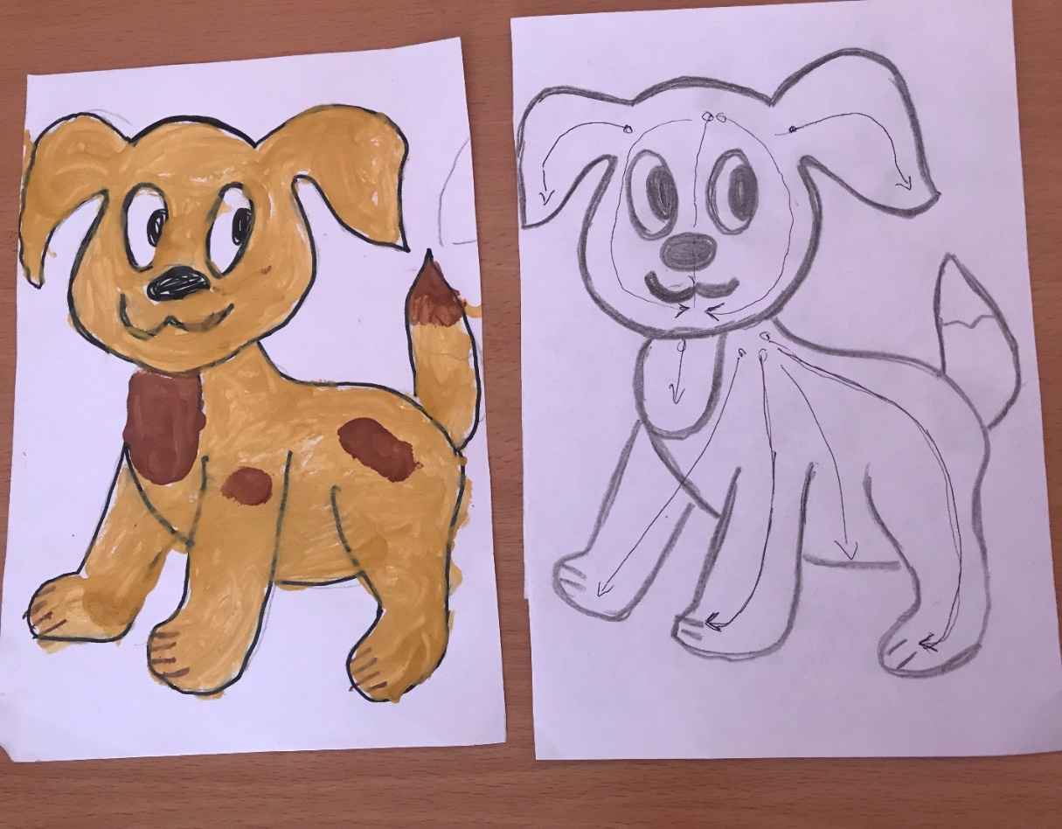
12. Нетрадиционное рисование пальчиками.
Цели: Учить раскрашивать трафарет собачки ,ведя пальцем от точки по линии до стрелки. Воспитание творческих способностей. радости и удовольствия от работы, любовь и доброго отношения к животным

Slide 14
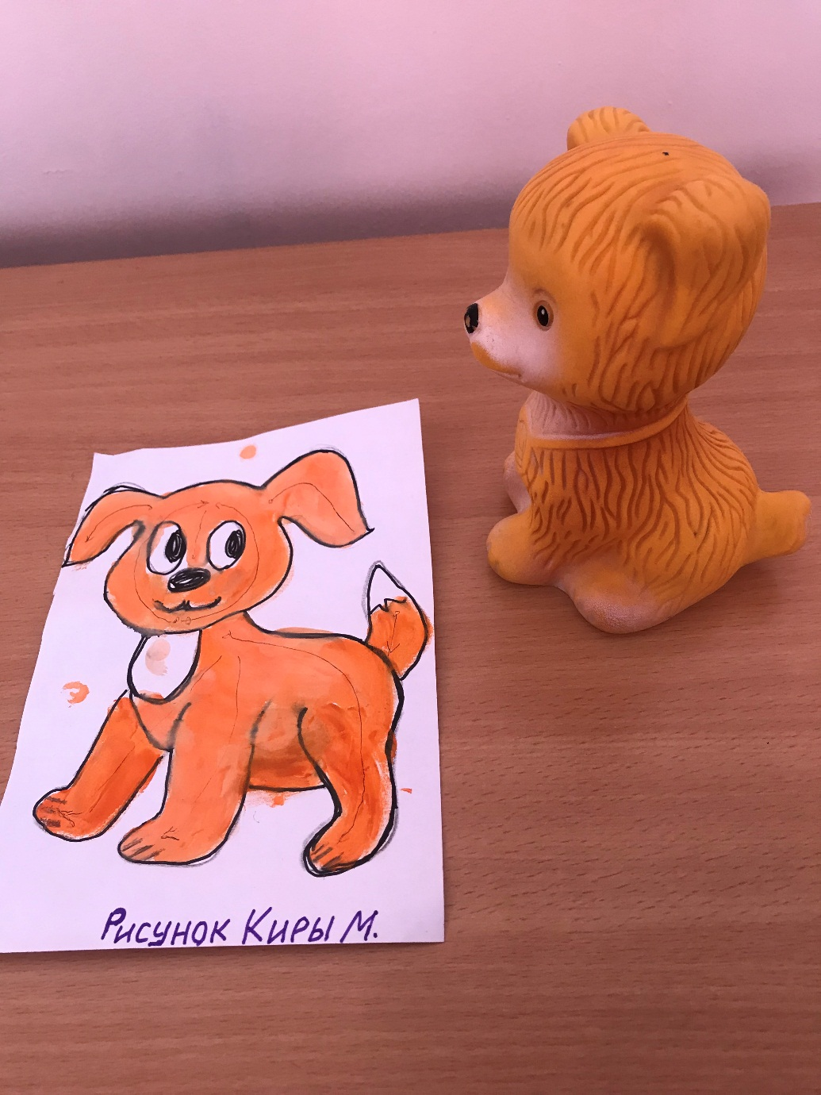
13. Релаксация и подарок рисунка Дружку. Цели: Получение от рисования радости и удовольствия от работы, любовь и доброго отношения к животным
Ты умница!
Ты справилась со всеми заданиями.
Нарисовала красивую картину – подарок для Дружка.
Научилась составлять рассказ о собаках по таблице.
- Ты лучше всех!

Slide 15
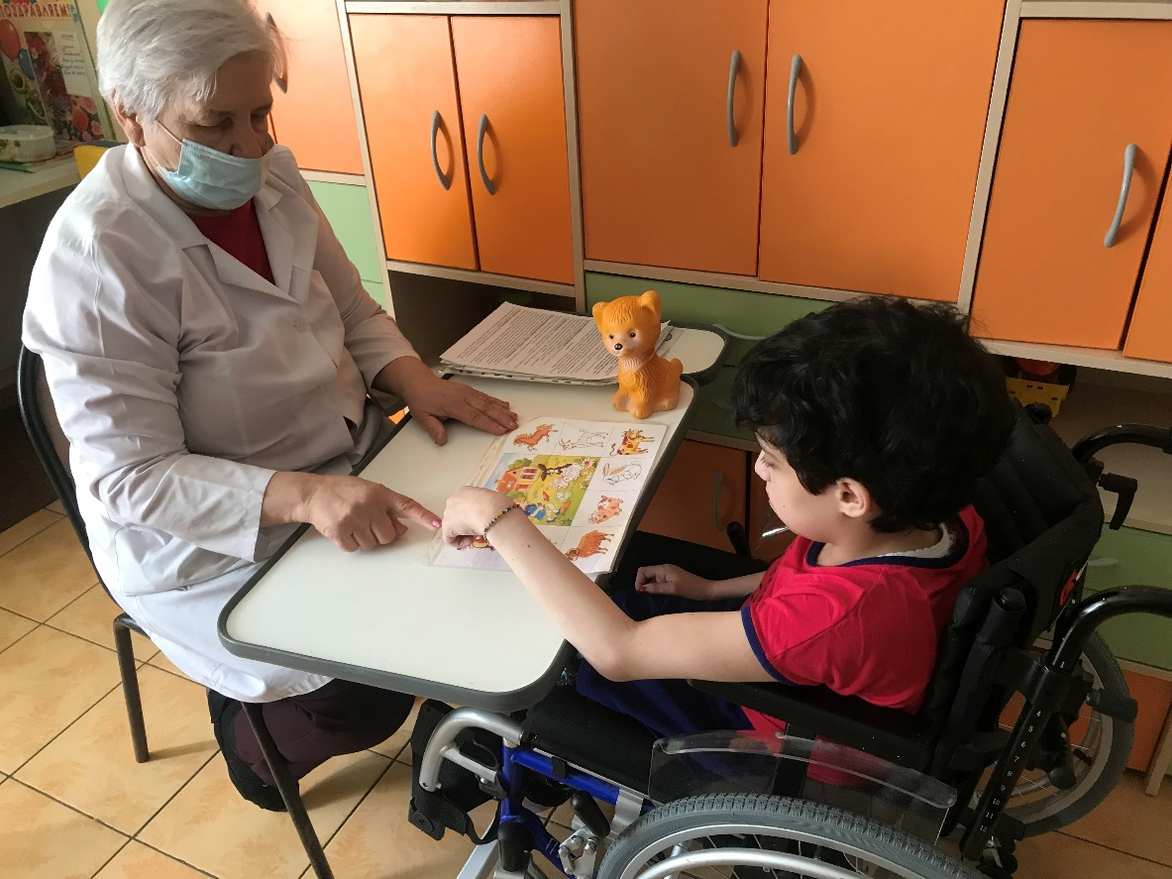
- Ты умница!
Ты справилась со всеми заданиями. Нарисовала красивую картину для Дружка. Научилась составлять рассказ о собаках.
- Ты лучше всех!

Slide 16

Спасибо за внимание!

